Slide 1
<title> 프레임워크와 라이브러리 </title>
<name>
</name>
영어영문학부 201820247 서은
컴퓨터정보공학부 201921275 이진수
미디어기술콘텐츠학과 201921439 채다희
Notes:
발표 시작하겠습니다. 프레임워크와 라이브러리에 대해 발표할 OOO팀입니다.

Slide 2
<title>
목차
</title>
프레임워크와 라이브러리
Spring Framework
React
Notes:
저는 영어영문학부 18학번 서은이고요. 발표순서는 다음과 같이 진행할 예정입니다.
첫번째로 프레임워크와 라이브러리의 개념과 특징, 예시에 대해 먼저 알아보겠습니다.

Slide 3

프레임워크
Notes:
먼저 프레임워크에 대해서 발표하겠습니다.

Slide 4
프레임워크
프레임워크 : 뼈대, 틀
소프트웨어 분야에서, 애플리케이션을 개발할 때에 빈번히 쓰여지는 범용 기능을 한꺼번에 제공하여, 애플리케이션의 토대로서 가능하는 소프트웨어
Notes:
프레임워크는 뼈대, 틀이라고 생각하시면 되고, 소프트웨어 분야에서, 애플리케이션을 개발할 때에 빈번히 쓰여지는 범용 기능을 한꺼번에 제공하여, 애플리케이션의 토대로서 가능하는 소프트웨어입니다.

Slide 5
프레임워크 특징
▶ 소프트웨어의 형식을 제공
▶ 사용 규칙이 정해져 있음
▶ 제공된 틀안으로 들어가 주어진 규칙을 지켜가며 사용함
▶ 제어의 역전이 발생한다.
▶ 종류
1) Angular
2) Django
3) Spring
Notes:
특징으로는 소프트웨어의 형식을 제공하고 사용 규칙이 정해져 있습니다. 또한, 제공된 틀안으로 들어가 주어진 규칙을 지켜가며 사용합니다. 그리고 제어의 역전이 발생하는데 이는 뒤에서 다시 말씀드리겠습니다. 종류는 앵귤러, 장고, 스프링 등이 있습니다.

Slide 6

프레임워크
웹 애플리케이션 개발을 위한 TypeScript 기반 프레임워크로, 데이터 바인딩, 라우팅, 컴포넌트, 서비스 등 다양한 기능을 제공
Notes:
첫번째로는 앵귤러입니다. 앵귤러는 웹 애플리케이션 개발을 위한 TypeScript 기반 프레임워크로, 데이터 바인딩, 라우팅, 컴포넌트, 서비스 등 다양한 기능을 제공합니다.

Slide 7

프레임워크
파이썬 웹 프레임워크로, 데이터베이스 모델링, URL 라우팅, 템플릿, 인증 등의 기능을 제공
Notes:
두번째로 장고입니다. 장고는 파이썬 웹 프레임워크로, 데이터베이스 모델링, URL 라우팅, 템플릿, 인증 등의 기능을 제공합니다.

Slide 8

프레임워크
자바 기반 웹 프레임워크로, 의존성 주입(Dependency Injection), ORM(Object-Relational Mapping), AOP(Aspect-Oriented Programming) 등 다양한 기능을 제공
Notes:
마지막으로는 뒤에서 자세히 알아볼 스프링입니다. 스프링은 자바 기반 웹 프레임워크로, 의존성 주입, ORM, AOP등 다양한 기능을 제공합니다.

Slide 9
프레임워크 장점과 단점
장점 | 단점
재사용성이 높은 코드를 작성할 수 있음 | 프레임워크에 의존적인 코드가 생성될 수 있음
개발 생산성이 높아질 수 있음 | 프레임워크가 제공하는 기능 외에는 사용하기 어려울 수 있음
개발 생태계가 활성화되어 있어서 지원 및 커뮤니티가 큼 | 학습하는데 시간이 오래 걸려서 프레임워크의 사용에 시간이 소요될 수 있음
Notes:
프레임워크는 재사용성이 높은 코드를 작성할 수 있고 개발 생산성이 높아집니다. 그리고 개발 생태계가 활성화되어 있어서 지원 및 커뮤니티가 큰 장점이 있습니다. 단점으로는, 프레임워크에 의존적인 코드가 생성될 수 있고, 프레임워크가 제공하는 기능 외에는 사용하기 어려울 수 있습니다. 또한, 학습하는데 시간이 오래 걸려서 프레임워크의 사용 시간이 소요될 수 있습니다.

Slide 10

프레임워크와 라이브러리
Notes:
다음은, 라이브러리입니다.

Slide 11
라이브러리
라이브러리 : 정보의 저장소
개발자가 사용할 수 있는 API들을
종류나 목적에 따라서 나누어 정의한 API 묶음
Notes:
라이브러리는 정보의 저장소라고 생각하시면 되고 개발자가 사용할 수 있는 API들을 종류나 목적에 따라서 나누어 정의한 API 묶음입니다.

Slide 12
라이브러리 특징
▶ 부품이 되는 소프트웨어의 집합
▶ 작은 기능들을 함수 단위로 만들어 제공
▶ 가져다 사용하는 개념이며 흐름을 제어함
▶ 종류
1) jQuery
2) React
3) Axios
Notes:
특징으로는 부품이 되는 소프트웨어의 집합이며 작은 기능들을 함수 단위로 만들어 제공합니다. 또한 가져다 사용하는 개념이며 흐름을 제어합니다. 흐름은 앞서 말씀드린 대로 뒤에서 다시 설명하겠습니다. 종류로는 제이쿼리, 리액트, 악시오스가 있습니다.

Slide 13

라이브러리
HTML 문서 객체 모델을 조작하고, 이벤트 처리, 애니메이션 등을 쉽게 구현할 수 있는 자바스크립트 라이브러리
Notes:
첫번째로는 제이쿼리입니다. 제이쿼리는 HTML 문서 객체 모델을 조작하고, 이벤트 처리, 애니메이션 등을 쉽게 구현할 수 있는 자바스크립트 라이브러리입니다.

Slide 14

라이브러리
UI 라이브러리로, 자바스크립트를 사용하여 컴포넌트를 생성하고, 이를 조합하여 화면을 구성할 수 있음
Notes:
두번째로는 뒤에서 자세히 알아볼 리액트입니다. 리액트는 UI 라이브러리로, 자바스크립트를 사용하여 컴포넌트를 생성하고, 이를 조합하여 화면을 구성할 수 있습니다.

Slide 15

라이브러리
자바스크립트 HTTP 클라이언트 라이브러리로, AJAX 요청을 보내고 응답을 받는 기능을 제공
Notes:
마지막으로는 악시오스입니다. 악시오스는 자바스크립트 HTTP 클라이언트 라이브러리로, AJAX 요청을 보내고 응답을 받는 기능을 제공합니다.

Slide 16
라이브러리의 장점과 단점
장점 | 단점
개발자가 코드를 자유롭게 작성할 수 있음 | 다양한 라이브러리 중에 적합한 라이브러리를 선택하는 것이 어려울 수 있음
필요한 기능만 가져와서 사용 가능 | 라이브러리가 제공하는 기능에 대한 문서화와 지원이 부족할 수 있음
다양한 라이브러리를 조합하여 개발 가능 | 버전 업데이트에 따라 호환성 문제가 발생할 수 있음
Notes:
라이브러리의 장점은 개발자가 코드를 자유롭게 작성할 수 있고, 필요한 기능만 가져와서 사용 가능합니다. 또한 다양한 라이브러리를 조합하여 개발 가능합니다. 하지만 다양한 다양한 라이브러리 중에 적합한 라이브러리를 선택하는 것이 어려울 수 있고, 라이브러리가 제공하는 기능에 대한 문서화와 지원이 부족할 수 있습니다. 또한 버전 업데이트에 따라 호환성 문제가 발생할 수 있습니다.

Slide 17
프레임워크와 라이브러리의 가장 큰 차이점
▶ 누가 누구를 컨트롤 하는지!
1) 라이브러리: 개발자가 코드를 작성하고 실행 흐름을 제어한다.
라이브러리는 개발자가 필요할 때 호출하여 사용한다. 제어의 주체는 사용자이다.
2) 프레임워크: 프레임워크는 개발자가 작성한 코드를 호출하고 실행 흐름을 제어한다. 개발자는 프레임워크에 맞게 코드를 작성하여 제공한다. 제어의 주체는 프레임워크다.
Notes:
프레임워크와 라이브러리의 가장 큰 차이점은 누가 누구를 컨트롤 하는지입니다. 이는 앞서 프레임워크와 라이브러리의 특징에서 흐름에 관한 이야기입니다.
라이브러리는 개발자가 코드를 작성하고 실행 흐름을 제어합니다. 또한, 개발자가 필요할 때 호출하여 사용하기에 제어의 주체는 사용자입니다.
프레임워크는 개발자가 작성한 코드를 호출하고 실행 흐름을 제어합니다. 그리고 개발자는 프레임워크에 맞게 코드를 작성하여 제공합니다. 따라서 제어의 주체는 프레임워크입니다.

Slide 18
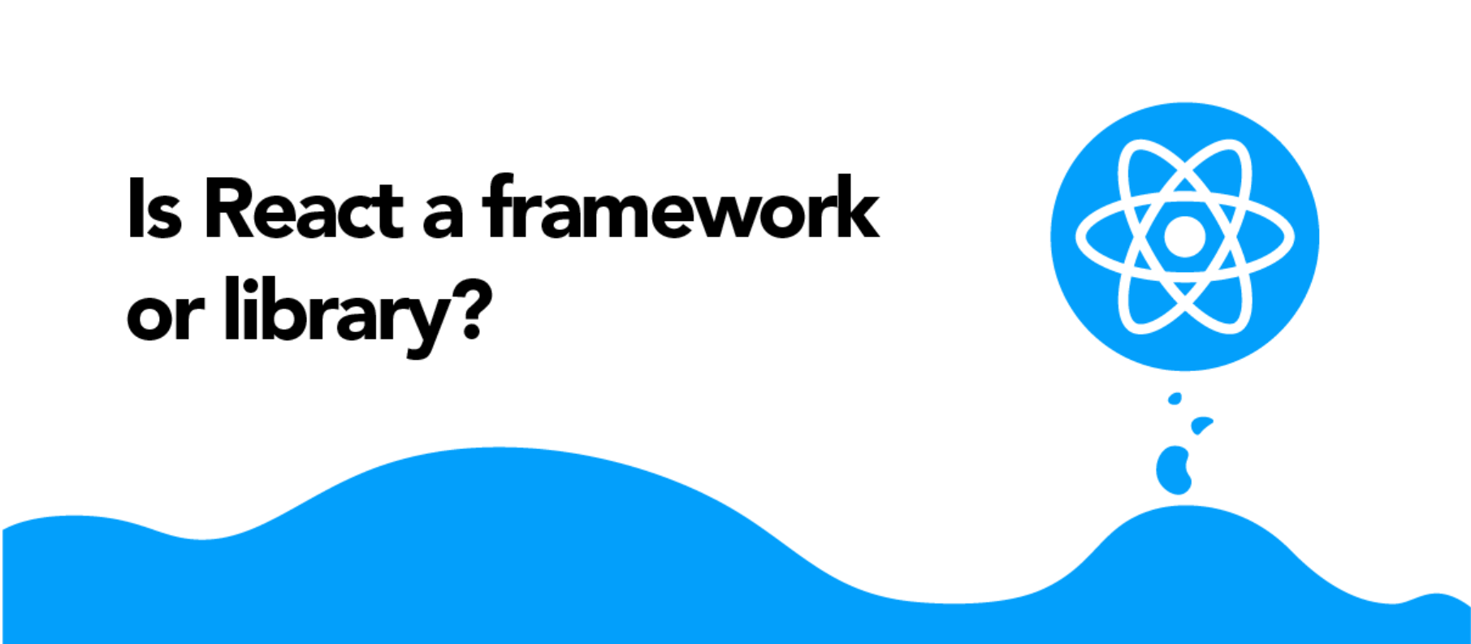
Is React a Library or Framework?
결론부터 말하면 라이브러리!
Notes:
마지막으로는 많은 사람들이 헷갈려하는 리액트가 프레임워크인지 라이브러리인지에 관한 주제입니다. 결론부터 말하면 리액트는 라이브러리입니다.

Slide 19
Is React a Library or Framework?
▶ 컴포넌트 기반 라이브러리
▶ 라우팅, 데이터 관리 등의 추가 기능을 제공하지 않음
▶ 유연한 사용방식
Notes:
리액트는 컴포넌트 기반 라이브러리입니다. 리액트는 UI를 작성하기 위한 라이브러리로, 컴포넌트 기반으로 작성되어 있습니다. 이는 단순히 뷰(View)를 생성하는 데에만 집중하고, 애플리케이션 전반에 대한 제어를 하지 않기 때문입니다.
또한 라우팅, 데이터 관리 등의 추가 기능을 제공하지 않습니다. 리액트는 뷰만 다루는 라이브러리이기 때문에, 라우팅, 상태 관리 등의 기능은 직접 구현하거나 다른 라이브러리나 프레임워크와 함께 사용해야 합니다.
마지막으로는 유연한 사용 방식입니다. 리액트는 순수 자바스크립트로 작성된 라이브러리이기 때문에, 다른 라이브러리나 프레임워크와 함께 사용할 때도 충돌없이 유연하게 사용할 수 있습니다.

Slide 20
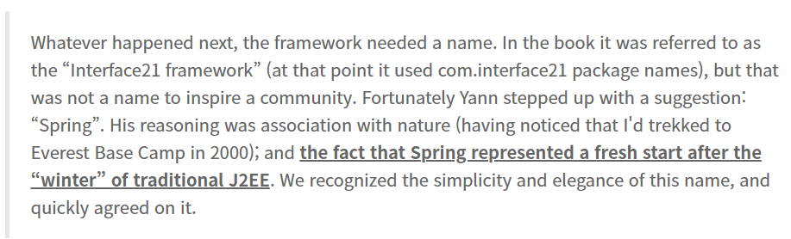
왜 Spring으로 불리게 되었나?

Slide 21
Spring Framework란?
Open Source
Lightweight Solution
오픈 소스
경량화 된 솔루션
소스코드가 공개되어 있고
수정하거나 의견 제시가 가능
개발의 전 과정을
빠르고 효과적으로 처리
난해한 설정파일 구조
까다로운 패키징
불편한 서버 배치
등으로 인한 부담을 줄임

Slide 22
Spring Framework의 특징
DI(Dependency Injection)
2. IoC(Inversion of Control) 기반의 프레임워크
3. AOP(Aspect Oriented Programming) 지원
4. POJO 프로그래밍을 지향

Slide 23
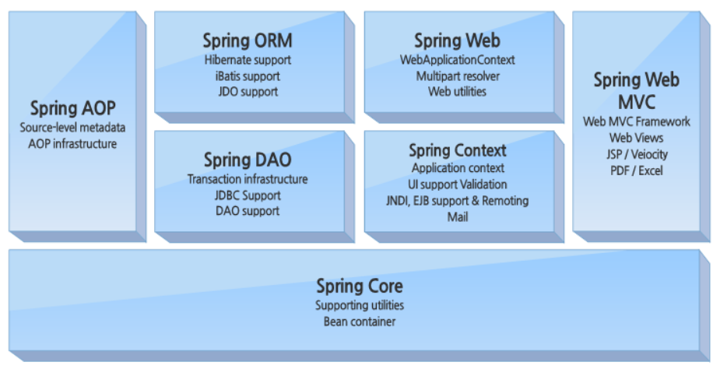
Spring Framework의 구조
- Core: 객체 구성부터 의존성 처리까지 모든 일을 처리하는 역할
- Context: context 정보들을 제공하는 설정 파일
- Web: Web Application 개발에 필요한 기능 지원
- ORM: 객체와의 관계를 설정

Slide 24
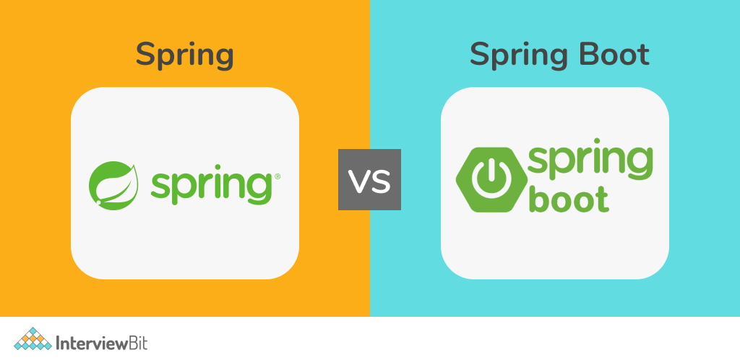
Spring vs Spring Boot

Slide 25
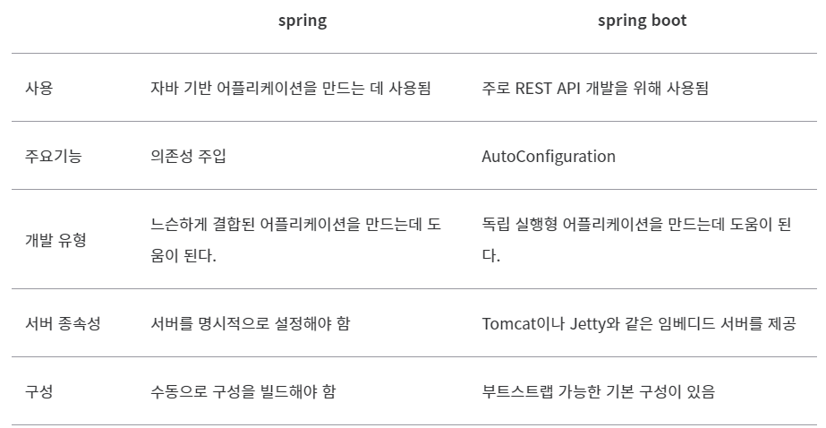
Spring vs Spring Boot

Slide 26
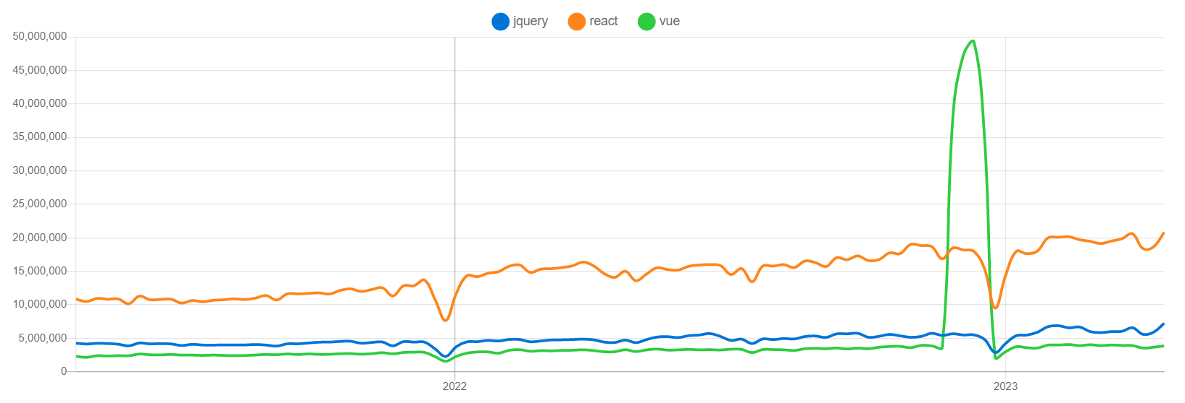
React
- npm trends : npm에 등록된 패키지의 트렌드를 확인하고 비교할 수 있는 사이트
Notes:
이어서 대표적인 라이브러리, 리액트에 대해 발표하겠습니다.
이것은 jQuery, react, vue에 대한 트렌드를 비교한 그래프 입니다.
불과 몇 년 전만 하더라도 UI 개발 라이브러리는 jQuery가 가장 인기가 많았는데 2018년 즈음부터 React가 jQuery를 앞서기 시작했습니다.
jQuery가 React보다 스물다섯배 정도 더 느리고, 다루어야 할 데이터가 많아질수록 코드 관리가 힘들어지는 단점이 부각되면서
React가 개발자들 사이에서 가장 많은 인기를 받게 되었습니다.
https://npmtrends.com/jquery-vs-react-vs-vue

Slide 27
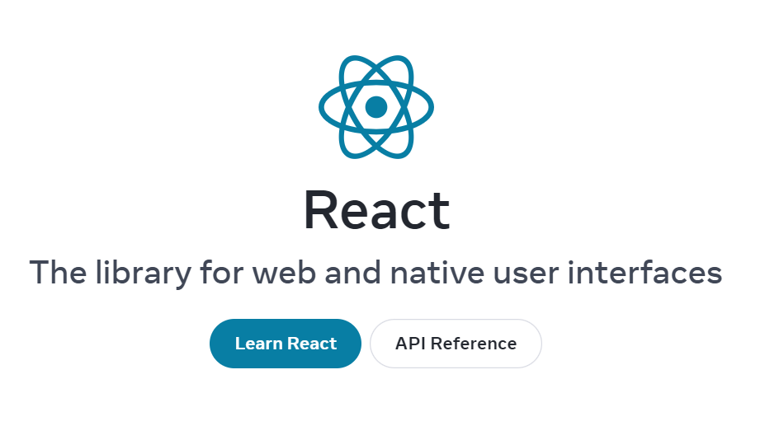
React
https://react.dev/
- 사용자 인터페이스를 만들기 위한
JavaScript 라이브러리
- Facebook에서 주도하여 개발
- 단일페이지 웹 어플리케이션 및 모바일 앱의
UI를 효과적으로 구축하기 위해 사용
Notes:
그렇다면 React란 무엇일까요? React 홈페이지에 따르면, 사용자 인터페이스를 만들기 위한 자바스크립트 라이브러리 라고 합니다.
facebook에서 주도하여 개발하였고, 안정적이고 방대한 오픈 커뮤니티를 구축하고 있습니다.
단일페이지 웹 어플리케이션 및 모바일 앱의 UI를 효과적으로 구축하기 위해 사용합니다. 그러나 라우팅, 데이터관리 등의 미지원으로 대규모 개발시 추가 라이브러리를 사용해아 합니다.

Slide 28
React
Declarative
Learn Once,
Write Anywhere
Component-based
선언적
컴포넌트 기반
한번 배워서
어디에서나 사용
대화형 UI
상호작용이 많은 UI를 작성할 때,
각 상태에 대한 간단한 뷰만 설계하면, React가 변경된 데이터에 따라
효율적으로 렌더링을 수행한다.
캡슐화된 컴포넌트
스스로 상태를 관리하고 복잡한 UI도 효과적으로 구성한다. 로직이 JavaScript로 작성되기 때문에 확장성,
유연한 사용 방식을 가진다.
기존 코드 X
불필요하게 다시 작성하지 않고 새 기능을 개발한다. 클라이언트, 서버, 모바일 앱에서 사용할 수 있다.
Notes:
홈페이지에서는 다음 세 단어로 리액트를 설명하고 있습니다.
상호작용이 많은 UI를 작성할 때, 각 상태에 대한 간단한 뷰만 설계하면 리액트가 효율적으로 렌더링을 수행합니다.
캡슐화된 컴포넌트를 사용하여 스스로 상태를 관리하고 복잡한 UI도 효율적으로 구성합니다. 순수 자바스크립트로 작성된 라이브러리이기 때문에 유연한 사용방식과 확장성을 가집니다.
또한 기존코드를 불필요하게 다시 작성하지 않고, 새 기능을 바로 개발할 수 있습니다. 리액트에서 한번 학습되면 클라이언트, 서버, 모바일 웹에서 사용할 수 있습니다.

Slide 29
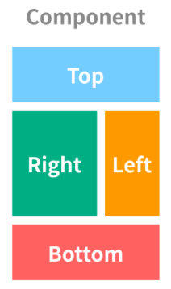

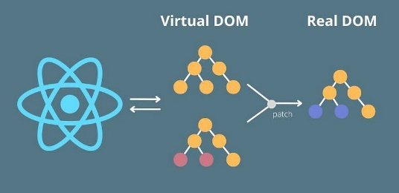
React 특징
01
02
03
Component
JSX
Vitual DOM
Notes:
리액트의 특징은 컴포넌트, JSX, 비추얼돔이 있습니다. 각 요소들은 서로 연결되어 리액트를 구성합니다.

Slide 30
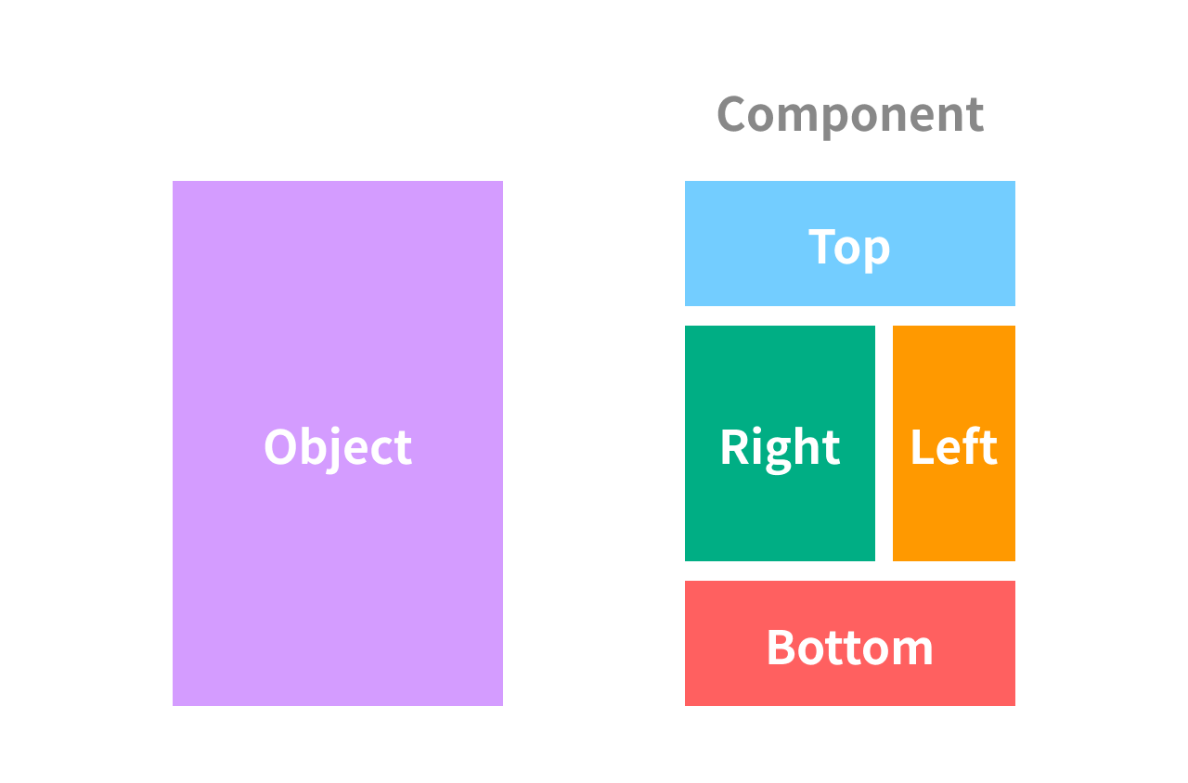
React 특징 - Component
- UI를 구성하는 개별적인 뷰 단위
- Component의 결합으로 전체 앱을 구성
- 독립적, 재사용 가능한 코드의 조각
- 직접적인 데이터 전달이 어려워
상태관리 툴 선택해 관리하는 것이 중요
Notes:
컴포넌트는 UI를 구성하는 개별적인 뷰 단위입니다. 전체 앱은 각 컴포넌트들이 결합해 만들어지고, 독립적, 재사용이 가능한 코드조각 이라고도 합니다.
앞서 말했듯이 ‘리액트의 컴포넌트는’ 뷰 생성에 집중하고, 기능의 제어를 하지 않습니다. 서로 다른 컴포넌트 간의 직접적인 데이터 전달이 어렵기 때문에 알맞은 추가 툴을 선택해, 데이터 무결성을 위해 상태관리를 잘 하는 것이 중요합니다.

Slide 31
React 특징 - JSX
- JavaScript eXtension
- Facebook의 PHP 언어 개선판 XHP에서 기원. 브라우저 버전
- 자바스크립트의 확장 문법. HTML과 비슷한 모습
- Bable 트랜스파일러가 필수이기 때문에 까다로운 초기 세팅 필수
왜 굳이 이런 번거로움을 들여가며, JSX를 사용해야 할까?
Notes:
JSX는 자바스크립트 익스텐션의 약자로 HTML과 비슷한 모습을 하였지만, 자바스크립트의 확장문법입니다.
이 언어는 바벨과 같은 트랜스파일러를 꼭 써야 하기 때문에 까다로운 초기 세팅이 필수적입니다.
이러한 번거로움이 있는데, 왜 JSX를 사용해야 할까요?

Slide 32
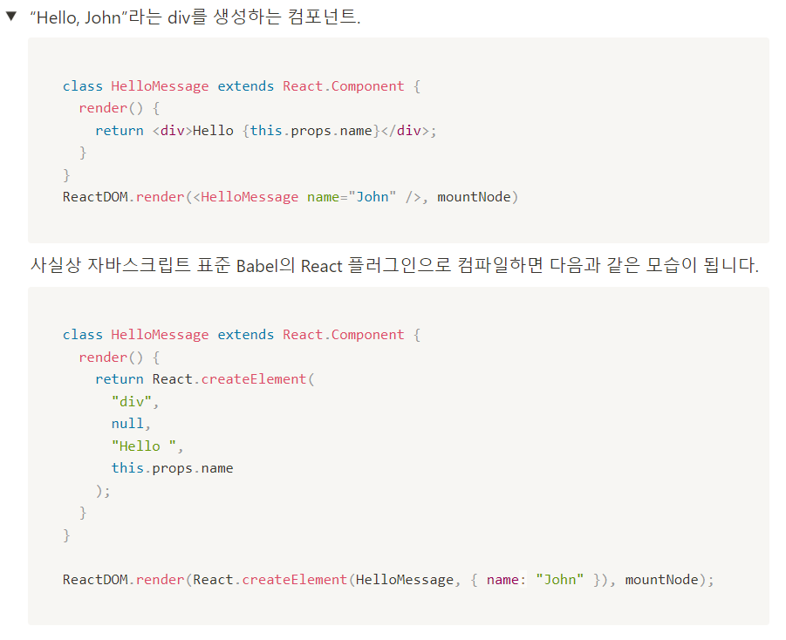
React 특징 - JSX
- 한눈에 이해하기 쉬운 개발
- html 태그를 변수로 할당, 리턴
- 코드와 결과물의 직관적 연결
- View에 집중
- 예측가능한 개발, 유지보수, 협업 등 에서 강점
Notes:
JSX는 한눈에 이해하기 쉬운 개발을 만들어 줍니다. 형태가 HTML과 비슷하고, 태그를 변수로 할당, 리턴하는 모습을 가지고 있습니다. 코드를 통해 ‘유저에게 보여주고 싶은 뷰를’ 직관적으로 표현할 수 있습니다.
JSX는 예측 가능한 개발을 만들어줄 뿐 아니라 유지보수, 협업 등에서도 엄청난 강점을 발휘합니다.

Slide 33
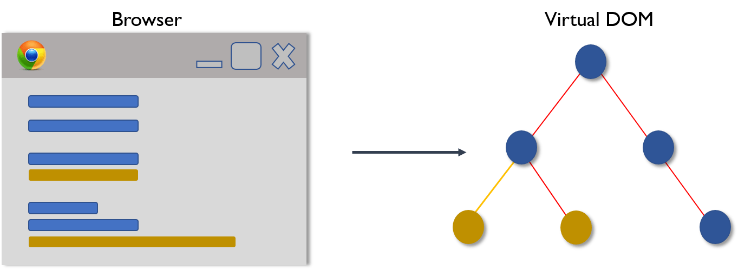
React 특징 – Vitual Dom
- Vitual Dom(가상돔)과 메모리를 통해 변경된 부분만 효율적으로 실제 돔에 업데이트 해주는 구조
3 Steps
1. 데이터가 업데이트 되었을 때, 전체 UI가 Virtual DOM에서 리랜더링 된다.
Notes:
마지막으로 비추얼 돔이란 가상 돔과 메모리를 통해 변경된 부분만 효율적으로 실제 돔에 업데이트 해주는 구조를 말합니다. 실제로 스크린에 랜더링하는 것이 아니기 때문에 DOM을 직접 업데이트하는 것보다 상대적으로 빠릅니다.
속도적인 부분과, 많은 일을 수행하다 버그가 발생하거나, 브라우저가 죽는 일 등을 개선하고자 나왔습니다.
비추얼 돔은 삼단계를 거쳐서 렌더링 됩니다. 첫번째로 데이터가 업데이트 되었을 때, 전체 UI가 가상 돔에서 리랜더링 됩니다.

Slide 34
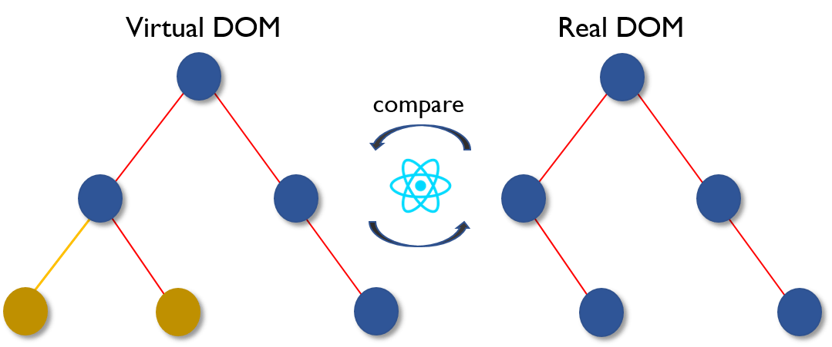
React 특징 – Vitual Dom
- Vitual Dom(가상돔)과 메모리를 통해 변경된 부분만 효율적으로 실제 돔에 업데이트 해주는 구조
3 Steps
2. 이전 실제 DOM과 새로운 Virtual DOM의 차이가 계산된다.
Notes:
다음으로 이전 실제 돔과 새로운 비추얼 돔의 차이가 계산됩니다.

Slide 35
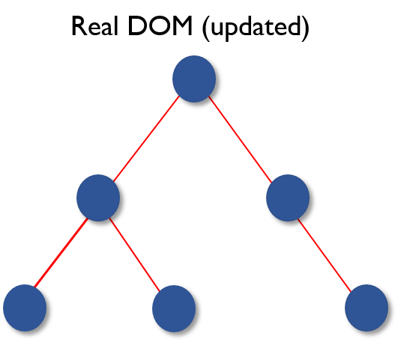
React 특징 – Vitual Dom
- Vitual Dom(가상돔)과 메모리를 통해 변경된 부분만 효율적으로 실제 돔에 업데이트 해주는 구조
3 Steps
3. 계산이 끝난 후, DOM은 변경된 부분만을 변화시킨다.
Notes:
계산이 끝난 후, 실제 돔은 변경된 부분만을 변화 시킵니다.

Slide 36
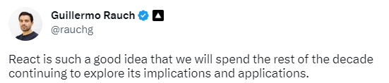
React
리액트는 몇십년 정도는 그 의미와 응용 분야를 계속 탐구해 볼 만한 멋진 아이디어이다.
- 길레르모 라우치 (socket.io, Mongoose, Next.js의 창시자)
Notes:
이렇듯 리액트는 UI 수정과 사용성, 확장성이 좋지만
뷰 이외의 기능에서의 한계와 라우팅, 데이터 관리 등의 기능지원이 안되는 단점 또한 존재합니다.
그러나 넥스트 js의 창시자인 길레르모 라우치는 리액트를 그 의미와 응용 분야를 계속 탐구해 볼만한 멋진 아이디어라고 평가하였습니다.

Slide 37
<title> 감사합니다 </title>
Notes:
이상 프레임워크와 라이브러리에 대한 발표를 마치겠습니다. 감사합니다.

